Slide 1

Group 4
Day2 实训汇报

Slide 2

目录
学习solidity
部署合约并进行测试

Slide 3
学习solidity

Slide 4
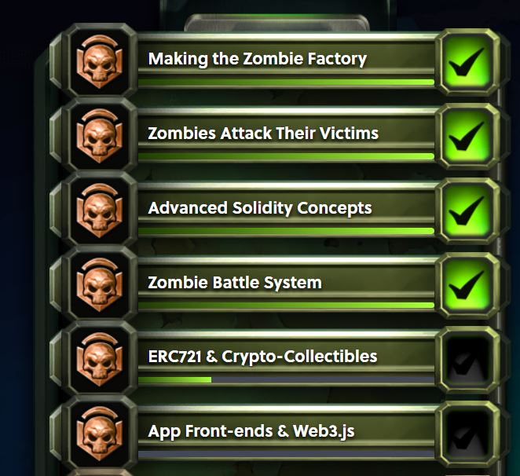
用僵尸游戏熟悉solidity规则，总结solidity的基本语法
基本变量类型：string、int256、uint256……
循环、控制语句：for、if……
内置函数的使用：keccak256……
定义和使用函数：使用function关键字
定义合约：使用contract关键字
通过接口调用其它合约：使用external关键字
继承：使用is关键字

Slide 5
部署合约并进行测试

Slide 6
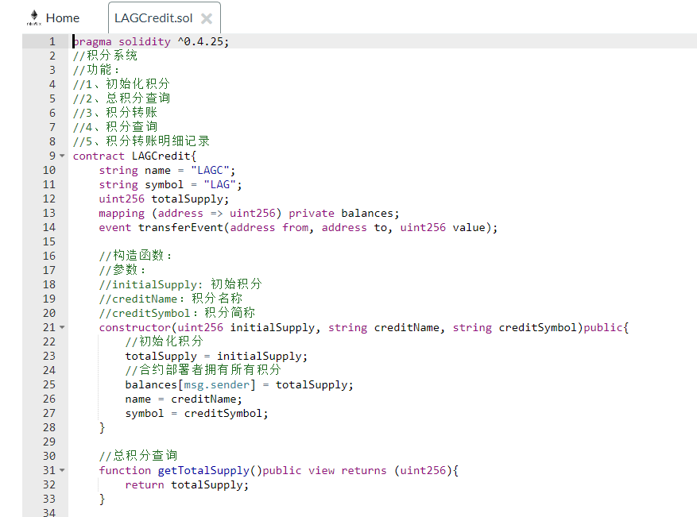
在Remix上编写积分系统的智能合约

Slide 7
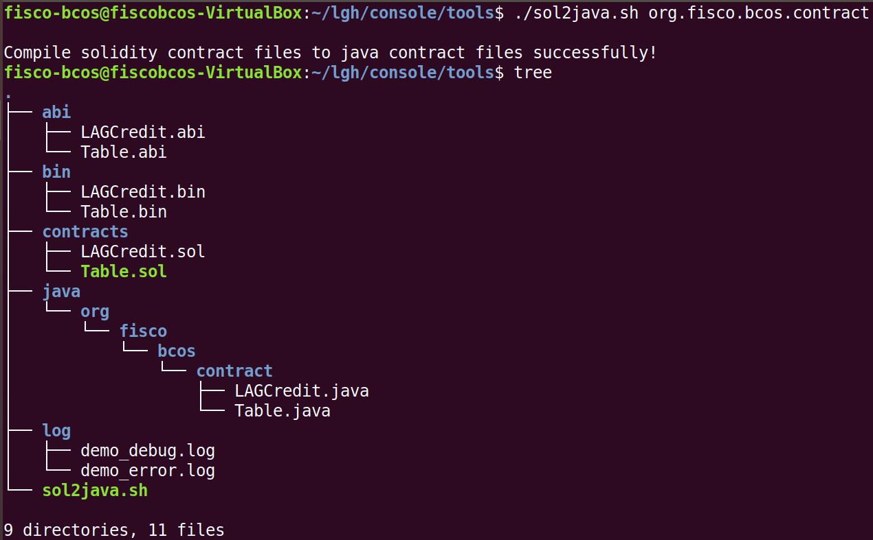
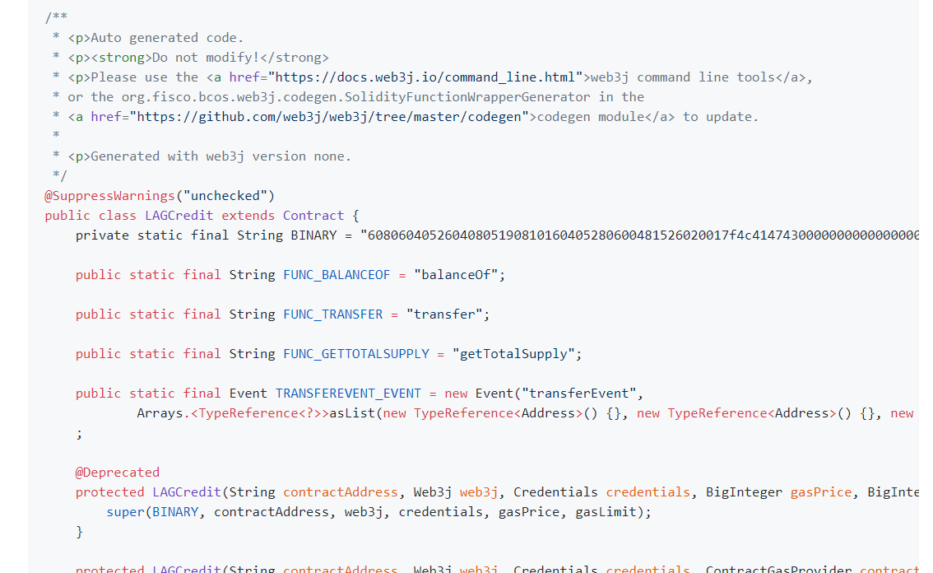
用控制台工具将合约转换为java类

Slide 8
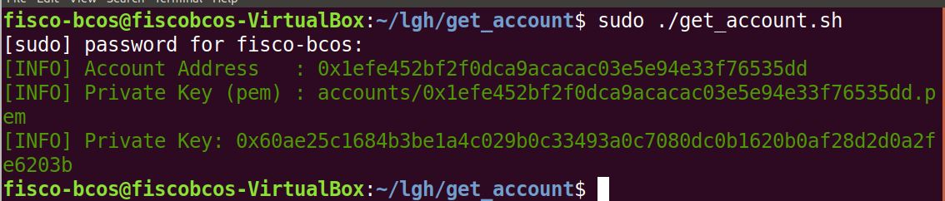
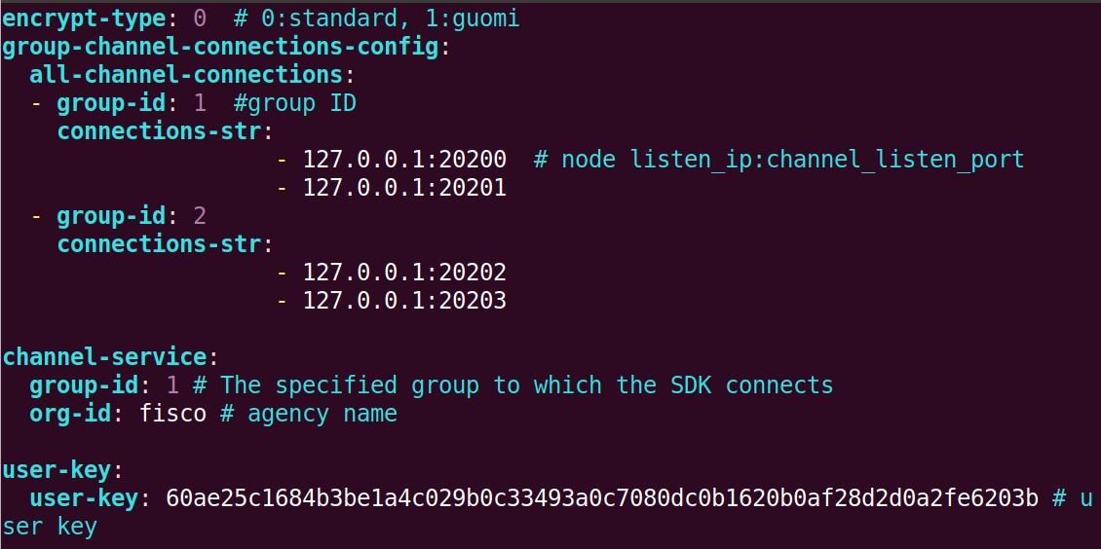
生成账户地址、公钥、私钥
修改配置

Slide 9
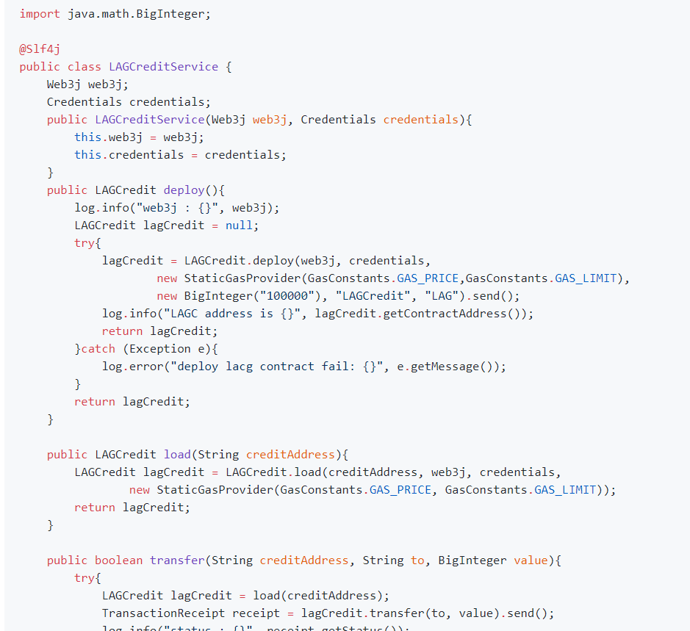
下载spring-boot-starter项目，并导入idea，将合约类放进项目并封装为LAGCreditService类

Slide 10
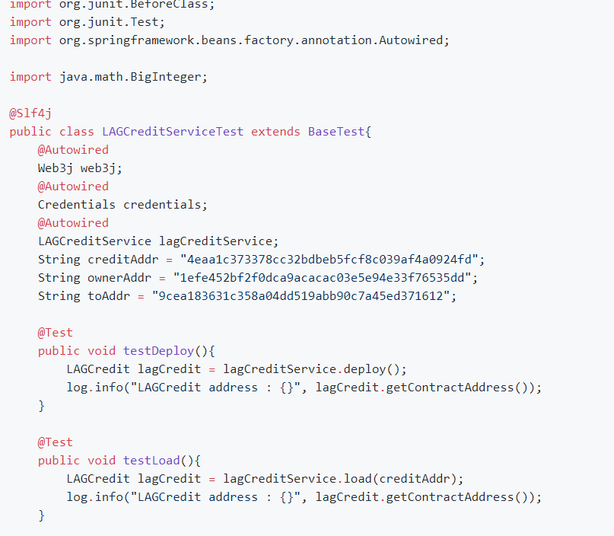
编写测试代码测试服务类

Slide 11
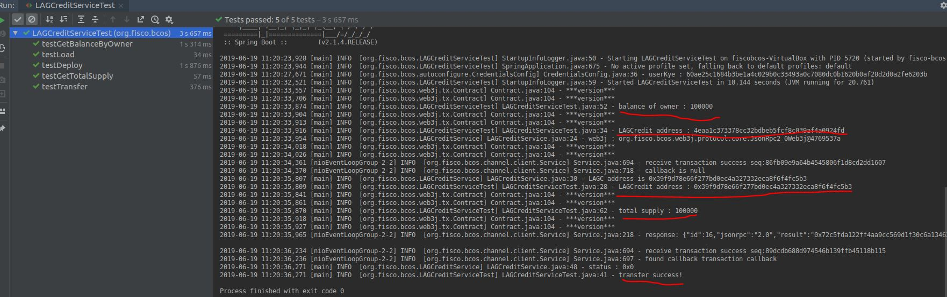
在idea上执行测试

Slide 12
谢谢

